Slide 1
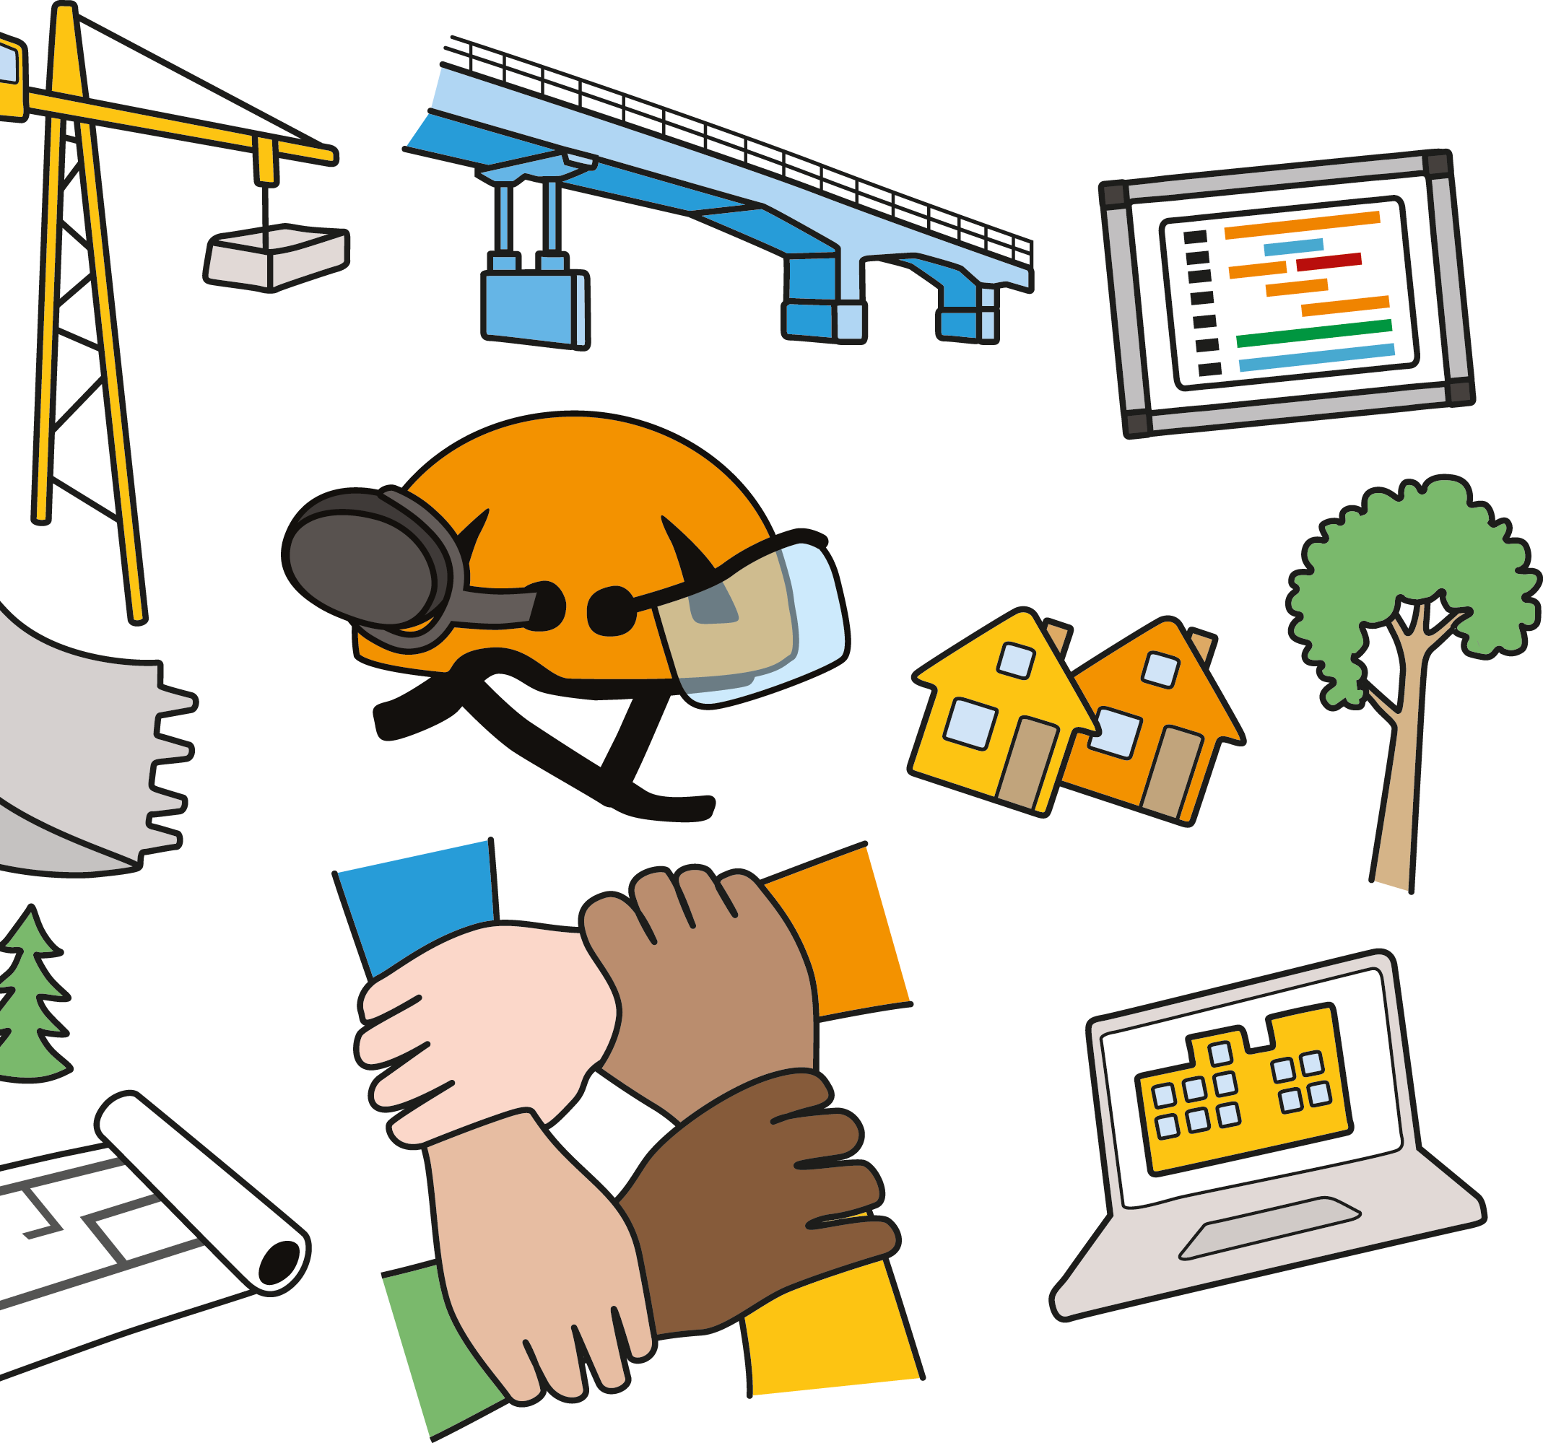

Reflektionsövning
Håll Nollans säkerhetspush
2023

Slide 2
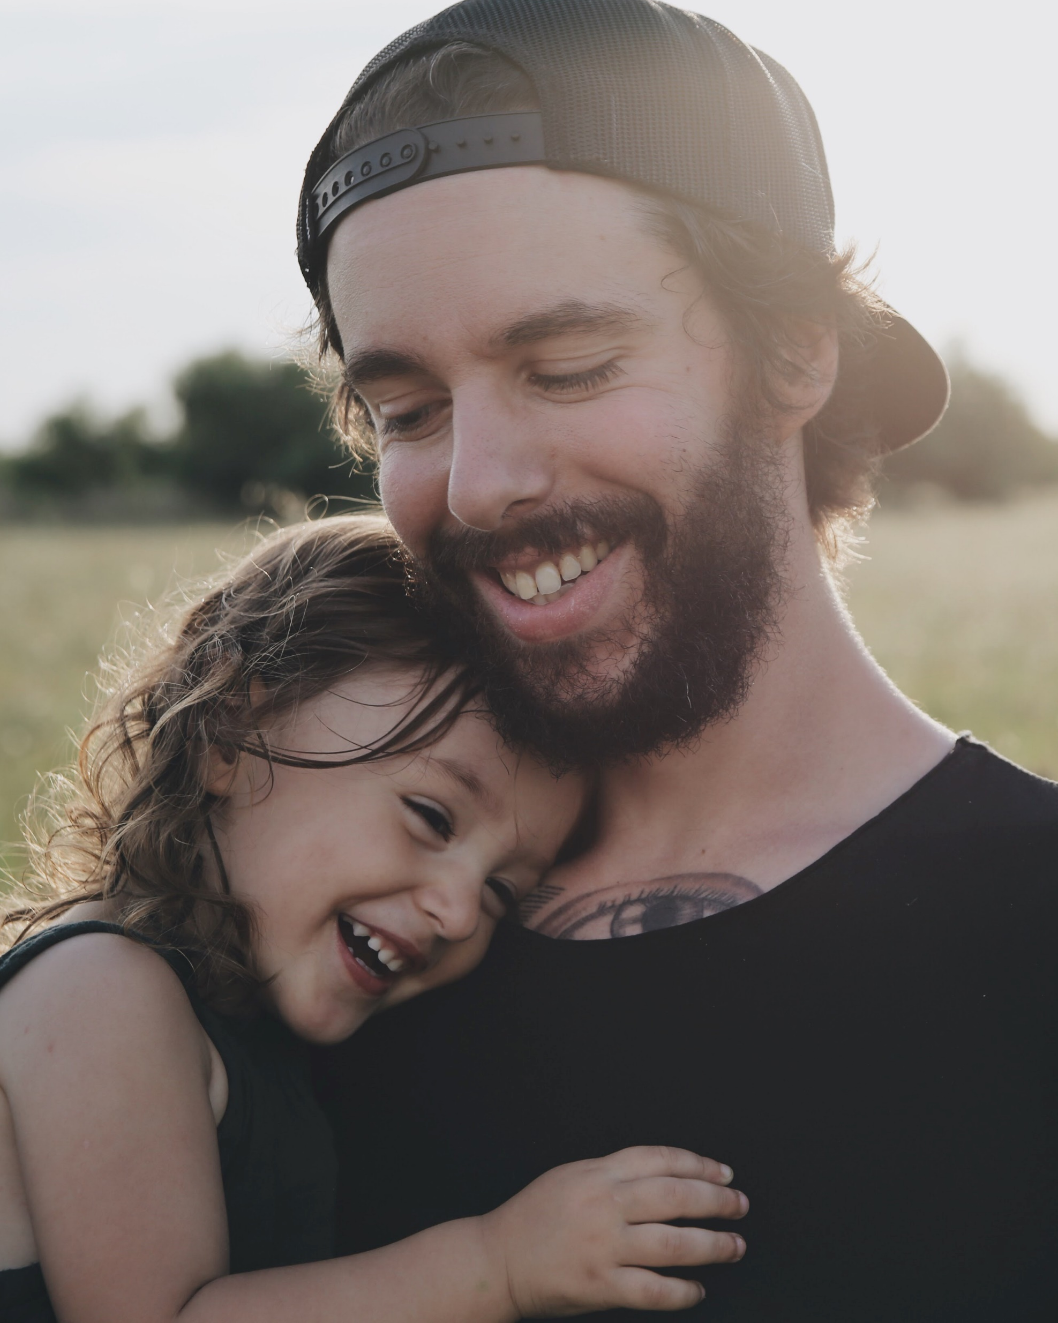
Beskrivning av aktiviteten
Filmen som ligger till grund för den här aktiviteten/reflektionsövningen handlar om vikten av dialog inom projekt och organisationer för att skapa förutsättningar för att arbeta säkert. I filmen pratar de även om hur man kan göra för att säkerställa att alla förstått och har samma bild av det som sagts och överenskommits.
Frågorna är tänkta att utgå från vad varje enskild person, i sin roll, kan göra för att bidra till en fungerande kommunikation och dialog på sin arbetsplats. Det, i sin tur, leder till att öka säkerheten.
Vi uppmuntrar även till att låta någon eller några av deltagarna dela med sig av sina reflektioner.

Slide 3
Information inför val av aktivitetsvariant
Aktiviteten går att genomföra på olika sätt, vilka vi valt att kalla varianter. Det finns tre olika varianter (BAS, Mellan och Workshop) som bygger på samma två grundfrågor som deltagarna får reflektera över. Mellan-varianten innehåller en följdfråga och uppmuntrar till mer reflektion och dialog och workshopen ger ytterligare utrymme för att arbeta vidare med frågorna.
På följande sidor finns de tre olika varianterna beskrivna. Ni väljer själva vilken aktivitetsvariant som passar bäst i er organisation. Anpassa gärna den variant ni väljer så att den passar just er verksamhet och just den arbetsplats ni är på.

Slide 4
Beskrivning av de olika varianterna
BAS-varianten – tid 2-4 min; Deltagarna reflekterar kring två frågor; möjlighet finns att sedan låta några personer dela vad de tänkt eller pratat om.
MELLAN-varianten – tid 3-6 min; Deltagarna reflekterar kring tre frågor; möjlighet finns att sedan låta några personer dela vad de tänkt eller pratat om.
Workshop – så lång tid ni tycker behövs Någon av varianterna BAS eller MELLAN väljs och antingen kombineras vald variant med en uppföljande workshop eller så genomförs aktiviteten direkt som en workshop. I denna variant får ni möjlighet att konkretisera svaren på frågorna och göra dem till aktiviteter ni kan jobba vidare med och följa upp.

Slide 5
BAS-varianten – tid: ca 2-4 minuter
I BAS-varianten instrueras deltagarna att reflektera kring två frågor.
Frågor:
Hur gör ni idag i ditt projekt för att säkerställa att ni förstått varandra och de arbetsmoment som ska utföras?
I vilka arbetssituationer/moment är det extra viktigt att alla inblandade verkligen har samma bild av vad som ska göras och hur?
Steg 1:
Instruera deltagarna att antingen resonera själv eller med personen bredvid sig.
Efter detta steg går det att avsluta övningen, men vi föreslår att även nästa steg genomförs för bästa resultat.
Steg 2:
Låt sedan några personer berätta vad de tänkt på eller pratat om. Den som håller i övningen får gärna följa upp svaren kort genom att fylla i/själv reflektera.
Tips! Känns det svårt att få någon/några att prata, kan du gärna inleda med att antingen dela dina egna tankar eller att du i förväg kommit överens med någon annan närvarande att dela sina tankar.

Slide 6
Denna bild kan användas för att visa frågorna på en skärm eller med projektor. (Justera denna bilden så den passar er och plocka sedan bort denna orangea ruta)
Aktivitet Håll Nollans säkerhetspush 2023
Reflektera över:
Hur gör ni idag i ditt projekt för att säkerställa att ni förstått varandra och de arbetsmoment som ska utföras?
I vilka arbetssituationer/moment är det extra viktigt att alla inblandade verkligen har samma bild av vad som ska göras och hur?

Slide 7
Denna bild kan användas för att visa frågorna på en skärm eller med projektor. (Justera denna bilden så den passar er och plocka sedan bort denna orangea ruta)
Activity - a push for safety awareness, Håll Nollan
Reflect on:
How do you ensure that you understand each other in your project and that everyone understand the work tasks to be performed?
In which work situations/work tasks is it extra important that everyone involved really has the same picture of what should be done and how?

Slide 8
MELLAN-varianten – tid: ca 3-6 minuter
I MELLAN-varianten instrueras deltagarna att reflektera kring tre frågor.
Frågor:
Hur gör ni idag i ditt projekt för att säkerställa att ni förstått varandra och de arbetsmoment som ska utföras?
I vilka arbetssituationer/moment är det extra viktigt att alla inblandade verkligen har samma bild av vad som ska göras och hur?
Finns det några roller som du inte pratar med idag som du tycker att det vore bra att ha en dialog med? Vilka är det i så fall och har du förslag på hur det skulle kunna gå till?
Steg 1:
Instruera deltagarna att resonera själv, två och två eller i grupp om tre.
Efter detta steg går det att avsluta övningen, men vi föreslår att även nästa steg genomförs för bästa resultat.
Steg 2:
Låt sedan 2-3 grupper berätta vad de tänkt på eller pratat om. Den som håller i övningen får gärna följa upp svaren kort genom att fylla i/själv reflektera.
Tips! Känns det svårt att få någon/några att prata, kan du gärna inleda med att antingen dela dina egna tankar eller att du i förväg kommit överens med någon annan närvarande att dela sina tankar.

Slide 9
Denna bild kan användas för att visa frågorna på en skärm eller med projektor. (Justera denna bilden så den passar er och plocka sedan bort denna orangea ruta)
Aktivitet Håll Nollans säkerhetspush 2023
Reflektera över:
Hur gör ni idag i ditt projekt för att säkerställa att ni förstått varandra och de uppgifter som ska göras? Hur gör ni idag i ditt projekt för att säkerställa att ni förstått varandra och de arbetsmoment som ska utföras?
I vilka arbetssituationer/moment är det extra viktigt att alla inblandade verkligen har samma bild av vad som ska göras och hur?
Finns det några roller som du inte pratar med idag som du tycker att det vore bra att ha en dialog med? Vilka är det i så fall och har du förslag på hur det skulle kunna gå till?

Slide 10
Denna bild kan användas för att visa frågorna på en skärm eller med projektor. (Justera denna bilden så den passar er och plocka sedan bort denna orangea ruta)
Activity - a push for safety awareness, Håll Nollan
Reflect on:
How do you ensure that you understand each other in your project and that everyone understand the work tasks to be performed?
In which work situations/work tasks is it extra important that everyone involved really has the same picture of what should be done and how?
Are there any roles that you don't talk to today that you think it would be good to have a dialogue with? If so, who are they and do you have suggestions on how this could be done?

Slide 11
Workshop – vid senare tillfälle
I den här varianten genomförs aktiviteten som en workshop, antingen under säkerhetspushen eller vid ett senare tillfälle.
Som någon av de andra varianterna (BAS eller mellan), men med ytterligare frågor? samt att mer tid avsätts för reflektion. Ni väljer om ni vill göra workshopen som en del av säkerhetspushen eller vid ett senare tillfälle.
I workshopen ska tid för reflektion i grupp finnas och vi uppmuntrar till diskussion kring frågorna. Denna variant ger er möjlighet att konkretisera svaren på frågorna och göra dem till aktiviteter ni kan jobba vidare med och följa upp.
Ett tips är att titta på filmen fler gånger under workshopen – om det behövs för att komma ihåg vad som tas upp i filmen, en sammanfattning av tipsen finns även på kommande sida.
Se frågor på nästa sida
Questions on next page

Slide 12
Workshopfrågor (workshop questions)
Frågor:
Hur gör ni idag i ditt projekt för att säkerställa att ni förstått varandra och de arbetsmoment som ska utföras?
I vilka arbetssituationer/moment är det extra viktigt att alla inblandade verkligen har samma bild av vad som ska göras och hur?
Finns det några roller som du inte pratar med idag som du tycker att det vore bra att ha en dialog med? Vilka är det i så fall och har du förslag på hur det skulle kunna gå till?
Resonera om de kommunikationstips de delar med sig av i filmen. Vilka eller vilket tips tar du med dig? (Här kan man behöva titta en extra gång på filmen för att komma ihåg vad de sa)
För att undvika missförstånd är det viktigt att kunna ställa frågor om man är osäker. Vad är viktigt på en arbetsplats för att du ska känna dig bekväm att fritt ställa frågor?
Questions:
How do you ensure that you understand each other in your project and that everyone understand the work tasks to be performed?
In which work situations/work tasks is it extra important that everyone involved really has the same picture of what should be done and how?
Are there any roles that you don't talk to today that you think it would be good to have a dialogue with? If so, who are they and do you have suggestions on how this could be done?
Discuss the different tips shared in the film. Which or what tips will you take with you?
It is important to ask questions to avoid misunderstandings. What is important to you to feel confident to ask questions freely?

Slide 13
Tips från filmen
Tips
Lär känna varandra
Personliga möten
Gör kommunikationen visuell
Ställ frågor så du vet att det du förmedlat är det som andra uppfattat
Alla vet vilka alla är
Följ upp
Se till att alla känner sig delaktiga
Korta kommunikationsvägar
Berätta när någon gör något bra
Begränsa mängden information
Ta med berörda yrkesarbetare när förutsättningarna gås igenom
Stäm av hur ni tänkt göra med geokonstruktören
Håll morgonmöten
Ha startmöte mellan konstruktör och de i produktionen

Slide 14
Tips from the film
Tips
Get to know eachother
Meet in person
Visualize the communication
Ask questions to make sure that your instructions was received correctly
Everybody knows who everyone is
Follow up
Make sure everyone feels included
Short ways of communication
Don’t fortget to point out when someone does someting good
Limit the amount of information
Keep all workers in the loop when looking at different conditions for specifik tasks
Involve the geo constructor in your plans
Arrange morning meetings
Start up meeting with constructor and those in the production

